Slide 1
Estimate WBGT
Using Ta, RH, SR, WS

Slide 2
綜合溫度熱指數WBGT(濕球黑球溫度)
定義
結合對人體熱平衡影響較大的氣溫、濕度及輻射熱此三者的溫度指標，此外，風（氣流）也會影響
使用乾球溫度計、濕球溫度計、黑球溫度計推算而成
應用
勞工、運動員及軍人在工作、活動、操練的熱危害預警
高溫作業勞工作息時間標準
時量平均綜合 溫度熱指數值℃ | 輕工作 | 30.6 | 31.4 | 32.2 | 33.0
 | 中度工作 | 28.0 | 29.4 | 31.1 | 32.6
 | 重工作 | 25.9 | 27.9 | 30.0 | 32.1
每小時作息時間比例 |  | 連續作業 | 75%作業 25%休息 | 50%作業 50%休息 | 25%作業 75%休息

Slide 3
綜合溫度熱指數WBGT(濕球黑球溫度)
室內量測 WBGT = 0.7 * Tw + 0.3 * Tg
在勞工作業場所現行規範下，熱危害著重於室內熱源所產生，WBGT 指數是使用 QUEST(3MTM, Oconomowoc, WI, USA)等商用儀器直接測量得到，包括乾球溫度(Ta)、黑球溫度(Tg)及濕球溫度(Tw)，再綜合此三種溫度而得。
室外量測 WBGT = 0.7 * Tw + 0.2 * Tg + 0.1 * Ta
目前市售之測量儀器，無法長時間在日照下進行測量，會有過熱當機的問題，無法依傳統測量方法在戶外高氣溫作業環境下進行勞工熱危害暴險評估。
替代方案：使用中央氣象局的氣象資料推算
可得乾球溫度，但缺乏濕球溫度及黑球溫度資料，因此利用氣象局已有與濕球及黑球溫度相關的測量數據再代入理論推導式來計算出室外 WBGT 指數

Slide 4
Method
Translate the program of Excel VBA into R script
Estimate Twb(Natural wet bulb temperature), Tg(globe temperature)
WBGT(outdoor) = 0.7 * Twb + 0.2 * Tg + 0.1 * Ta (dry bulb)

Slide 5
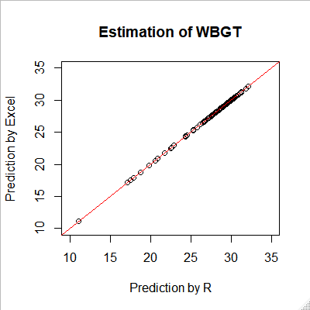
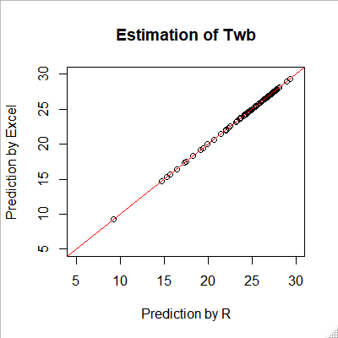
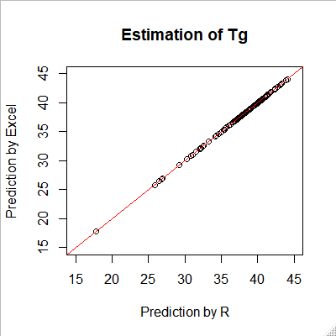
Output (Excel ~ R)
Intercept 1.402e-09
Slope 1.000e+00
Intercept 2.599e-10
Slope 1.000e+00
Intercept -3.120e-09
Slope 1.000e+00

Slide 6
Flow chart

Slide 7

